Slide 1
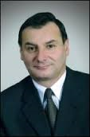

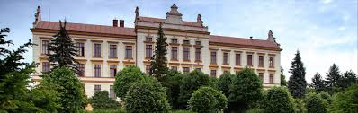
Rizika neoliberálního přístupu ke vzdělávání
XVIII. seminář o filosofických otázkách matematiky a fyziky
Velké Meziříčí 22. – 25. 8. 2016
RNDr. Dag Hrubý, M. M.
předseda KČSŠDČR (TDJOHASNJN) edukátor transmisivní industriální školy empiricky protřelý praktik dávnoletého receptu
řešitel grantu: UMMPRTLPSZT

Slide 2
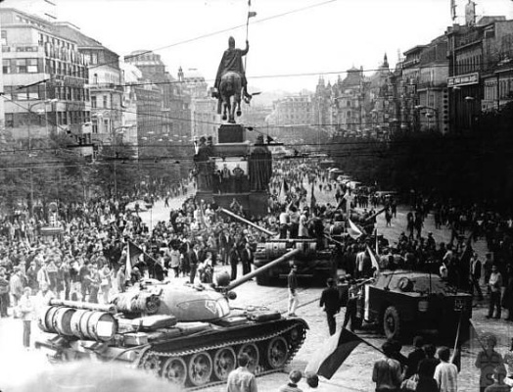
21. srpen 1968

Slide 3
Program přednášky
ÚT
ÚT
ÚT
Notes:
3
3
3

Slide 4
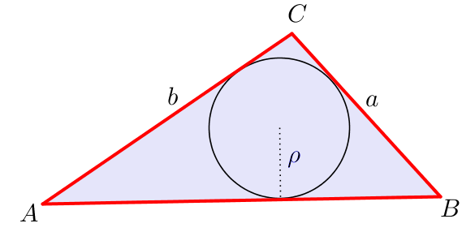
ABERO
Pozdrav matematiků
Sestrojte trojúhelník ABC, je-li dáno (a, b, ρ)‏
ρ - poloměr kružnice vepsané
(a, b, ρ) → (a, b, c)
c=c(a,b,ρ)
c³-(a+b)c²-[(a-b)²- 4ρ²]c+[(a-b)² +4ρ²](a+b)=0
Notes:
4
4
4

Slide 5


Tři klasické problémy antické matematiky
Kvadratura kruhu
Trisekce úhlu
Reduplikace krychle
(Délský - Délfský problém)‏
Konstruovatelná úsečka

Slide 6
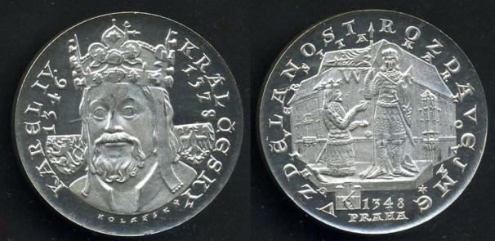
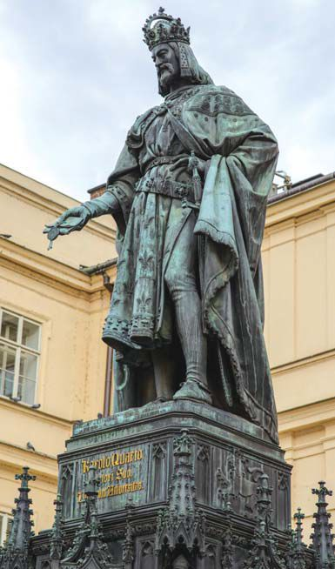

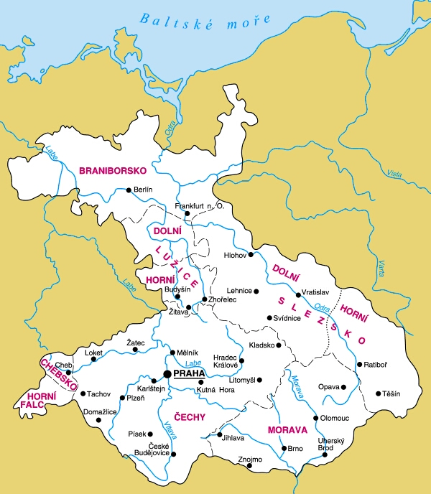
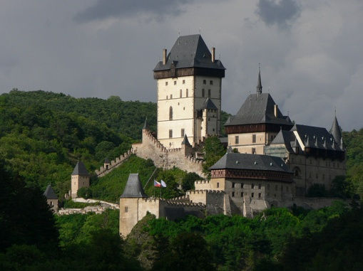
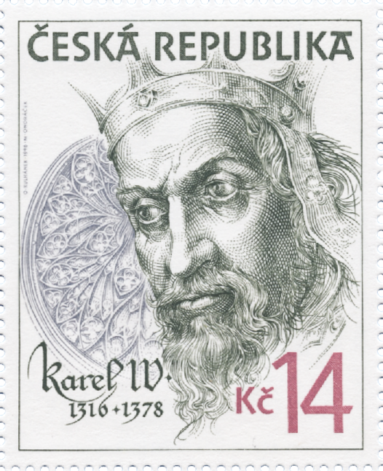

700 Karel IV. (1316 – 1378)
„Sigillum universitatis scholarium studii Pragensis“
(Pečeť studentské obce pražského učení) Rektor UK v roce 1948.

Slide 7
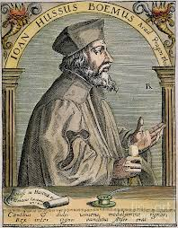
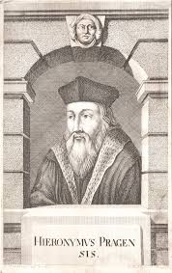
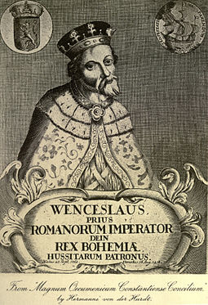
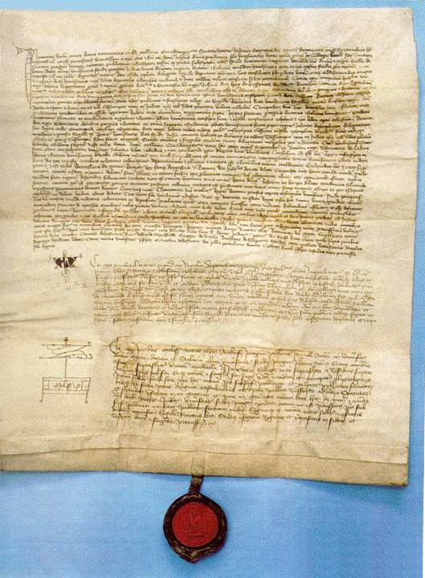
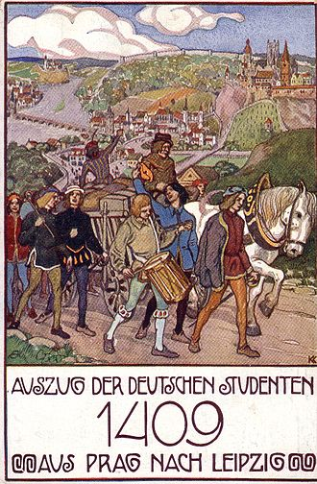

Kutnohorský dekret
18. ledna 1409
Jan Hus se jednání nezúčastnil, protože byl nemocný
hlavní podíl měli Jan Hus, Jeroným Pražský a Jan z Jesenice
úbytek o 80% členů akademické obce
kvalita Karlovy univerzity fatálně utrpěla
podle informace na stránce Národního památkového
úřadu byl dekret projednáván a vyhlášen na hradě Točník
v samotném dekretu se píše:
Dáno na Horách Kutných, osmnáctého dne měsíce ledna
Pražané toho velmi litovali, protože z nich měli veliké příjmy a Praha jejich přítomností mnoho získala, neboť v Praze se učili a bydleli tu synové mocných knížat a jiných urozených lidí a potom ve svých zemích se stávali významnými biskupy a preláty. Bohatí kupci vozili do Prahy svým synům rozličné zboží a ti je tu prodávali, nakupovali jiné zboží a posílali je zase svým otcům do cizích zemí. Uvádí se ve Starých letopisech českých.
Notes:
7
7
7

Slide 8
Témata, která hýbou českým internetem
Barnevernet
Carpaccio
Celer
Citronová tráva
Cizrna
Červená čočka
Domácí mazlíčci
Domácí zmrzlina
Hamburger
Islámský stát
Lasagne
Michael Schumacher
Miloš Zeman
Mrkvová polévka
Olympijské hry
Operace Vidkun
Pečený bůček
Praha
Rusko
Rybí polévka
Severní Korea
Škoda Auto
Ukrajina
Uprchlíci, běženci
Zdroj: http://www.lidovky.cz/nazory.aspx
21. srpna 2016

Slide 9

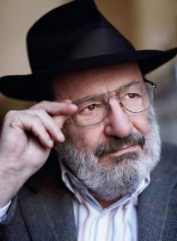
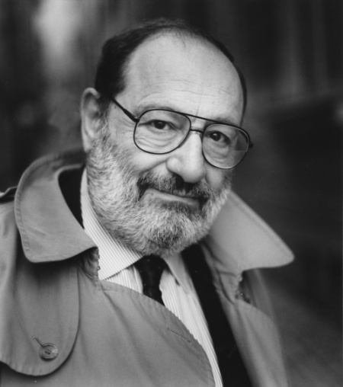
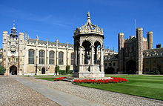
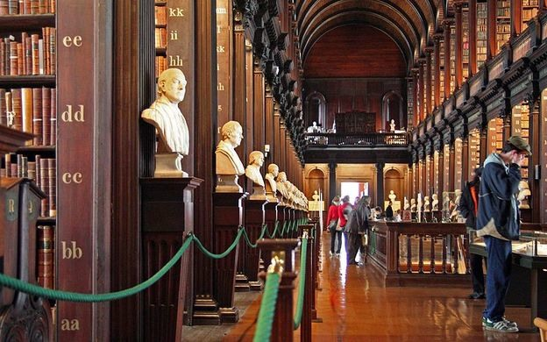
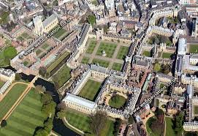

Co mne zaujalo
                * 5. ledna 1932
                † 19. února 2016
                Il nome della rosa
                Il pendolo di Foucault
                Trinity College (1546), třetí největší pozemkový vlastník v Británi po královně a anglikánské církvi
                od března 2016 nebudou britské zákony tištěny na pergamen z telecí kůže, ale na archivní papír
                Průcha, J. (2015). Česká vzdělanost. Praha: Wolters Kluwer
                Spitzer, M. (2014). Digitální demence. Brno:Host

Slide 10
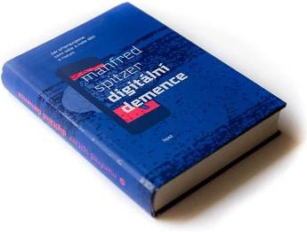
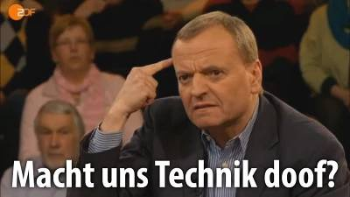
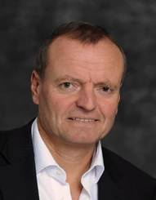
Co mne zaujalo
Jak připravujeme sami sebe
a naše děti o rozum.
Digitální demence
Digitální média – počítače, smartphony, herní konzoly a
v neposlední řadě i televize – nám mění život. V USA dnes
mladiství věnují digitálním médiím více času – alespoň sedm
a půl hodiny denně – než spánku. Digitální média nás zbavují
nutnosti vykonávat duševní práci. To, co jsme dřív prováděli
jednoduše pomocí rozumu, nyní obstarávají počítače, navigace,
smartphony a organizéry. To s sebou nese nezměrné nebezpečí.
Manfred Spitzer, uni ULM

Slide 11
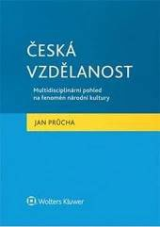
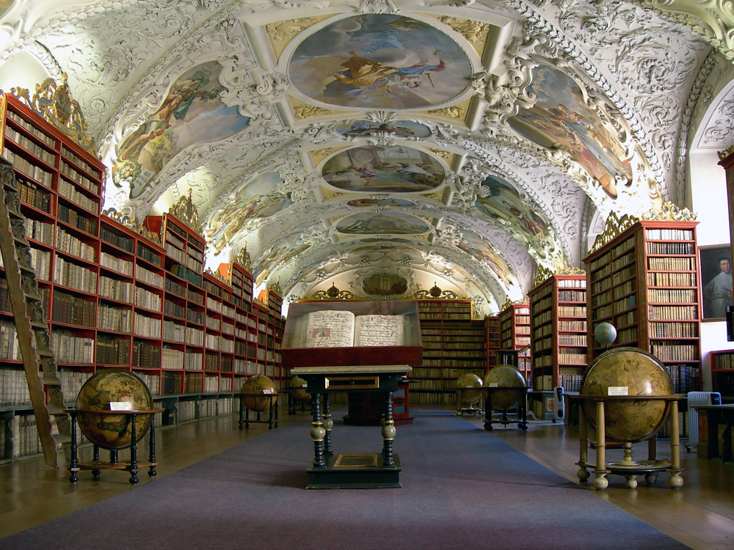
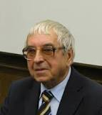
Co mne zaujalo
                Průcha, J. (2015). Česká vzdělanost. Praha: Wolters Kluwer

Slide 12
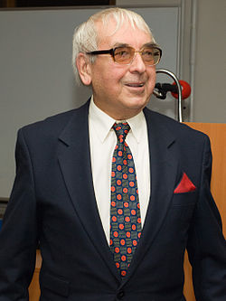





Prof. Jan Průcha, DrSc., dr. h. c.
Průcha, J. Česká vzdělanost. Multidisciplinární pohled na fenomén národní kultury.
Praha: Wolters Kluwer, a. s., 2015.
Úvod
Teorie o fenoménu vzdělanosti/národní vzdělanost
Historiografický výklad české vzdělanosti
Demografické a sociodemografické pojetí vzdělanosti
Pedagogické explanace vzdělanosti a přístupy k jejímu hodnocení
Andragogické pojetí vzdělanosti dospělých
Sociální determinace vzdělanosti: sociologický přístup
Ekonomické aspekty vzdělanosti
Interkulturní faktory vzdělanosti
Obsah a úroveň české vzdělanosti
Na závěr problematiky * 1934, Praha
Notes:
12
12
12

Slide 13
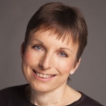


PIAAC
Programme for International Assessment of Adult Competencies
Organizace pro hospodářskou spolupráci a rozvoj (OECD) organizuje Mezinárodní výzkum dospělých PIAAC s cílem zjistit, jak jsou občané v jednotlivých zemích připraveni na život v moderní společnosti. Tento výzkum je zaměřen na hodnocení úrovně základních dovedností potřebných pro úspěch v běžném životě i na pracovním trhu. Zkoumá činnosti, jimž se lidé věnují v každodenním životě (čtení, vyhledávání údajů, využívání počítačů a technologií), pracovní zkušenosti, průběh počátečního i dalšího vzdělávání. První vlny výzkumu PIAAC, která proběhla na přelomu roku 2011 a 2012, se zúčastnilo celkem 24 vyspělých zemí
V rámci výzkumu byly zkoumány osoby ve věku 16–65 let prostřednictvím testů a dotazníků. V testech byly hodnoceny čtenářská a numerická gramotnost a dovednost řešení problémů v prostředí informačních technologií.
výsledky PIAAC nepodporují hypotézy o poklesu vzdělanosti české populace
výsledky PIAAC nesvědčí pro omezování přístupu ke vzdělávání ani pro podporu učňovského vzdělávání
RNDr. Jana Straková, Ph. D.
národní koordinátorka PIAAC

Slide 14
Celkové výsledky PIAAC
Země Čtenářské Matematické Řešení
dovednosti dovednosti problémů (%)
Průměr 273 269 34
Austrálie 280 268 38
Anglie/S. Irsko (VB) 272 262 35
Česká republika 274 276 33
Dánsko 271 278 39
Estonsko 276 273 28
Finsko 288 282 42
Francie 262 254 x
Irsko 267 256 25
Itálie 250 247 x
Japonsko 296 288 35
Kanada 273 265 37
Jižní Korea 273 263 30
Kypr 269 265 x
Německo 270 272 36
Nizozemsko 284 280 42
Norsko 278 278 41
Polsko 267 260 19
Rakousko 269 275 32
Slovensko 274 276 26
USA 270 253 31
Španělsko 252 246 x
Švédsko 279 279 44
Vlámsko (Belgie) 275 280 35

Slide 15
Výsledky PIAAC podle krajů
 | Čtenářské dovednosti (průměrný skór) | Matematické dovednosti (průměrný skór) | Řešení problémů v prostředí informačních technologií (průměrný skór)
Průměr OCED | 273 | 269
Průměr ČR | 274 | 276 | 283
Hlavní město Praha | 286 | 288 | 297
Středočeský | 282 | 281 | 296
Jihočeský | 273 | 269 | 280
Plzeňský | 273 | 275 | 278
Karlovarský | 245 | 249 | 242
Ústecký | 269 | 269 | 279
Liberecký | 283 | 280 | 290
Královéhradecký | 268 | 270 | 280
Pardubický | 270 | 274 | 283
Vysočina | 269 | 278 | 276
Jihomoravský | 279 | 283 | 284
Olomoucký | 268 | 273 | 277
Moravskoslezský | 276 | 273 | 284
Zlínský | 266 | 272 | 273
 | je statisticky významně lepší než průměr ČR
 | není statisticky významně odlišný od průměru ČR
 | je statisticky významně horší než průměr ČR

Slide 16
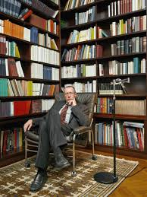
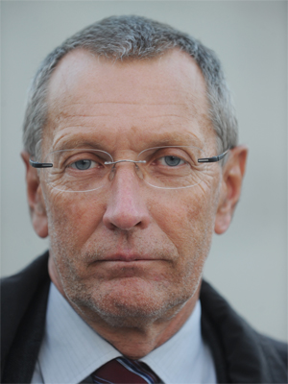

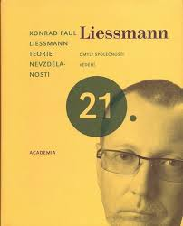
Konrad Paul Liessmann
Liessmann, K. P.: Geisterstunde: Praxis der Unbildung. Eine Streitschrift.
Wien, Paul Zsolnay 2014. (Hodina duchů: Praxe nevzdělanosti. Polemika)
Ve škole je „reálný život“ na škodu. S oblibou tvrdíme, že žijeme ve společnosti vědění, ale paradoxně usilujeme o to, aby se škola podřídila potřebám bezprostředního života. Dle Liessmanna jsme nedorostli základnímu významu výrazu škola, který je odvozen od scholé, tedy řeckého výrazu pro osvobozenou činnost či „volný čas“. Osvobození jsou žáci a studenti právě od praxe, od tlaku bezprostředního života. Právě z této každodennosti mají být vytrženi.
Zdroj: LN, 31. ledna 2015
Notes:
16
16
16

Slide 17

Konrad Paul Liessmann
Liessmann, K. P.: Geisterstunde: Praxis der Unbildung. Eine Streitschrift.
Wien, Paul Zsolnay 2014. (Hodina duchů: Praxe nevzdělanosti. Polemický spis. Praha: Academia, 2015).
Předmluva
Proč vzdělání nečiní šťastným
PISA, panika a Boloňa (Logika katastrof vzdělání)
Expert na vzdělání (K psychopatologii jednoho sociálního charakteru)
Kompetentní bezduchost (Mizení vědění)
Soumrak oborů (Nova nedisciplinovanost)
Power Point – karaoke (Destrukce vzdělání jeho simulací)
Co ví síť? (Na hranicích vyhledávačů)
Orální fáze jako životní princip (K poměru konzumu, pedagogiky a infantilizace)
Filosofie školy (Poznámka k jedné Humboldtově poznámce)
Čtenářství a jeho trápení (Analfabetismus jako skrytý cíl vzdělání)
Diktatura píle (O prodejnosti ducha)
Slzy múz (O kráse neužitečného)
Notes:
17
17
17

Slide 18
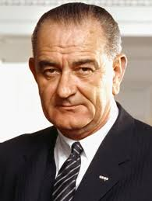
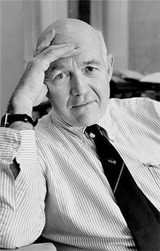

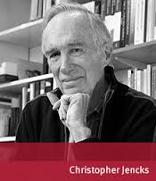
Co mě ještě zaujalo
V 60. letech, z podnětu prezidenta Johnsona, uskutečněna rozsáhlá studie zaměřená na rovnost v přístupu ke vzdělávání. Tým vědců v čele s J. S. Colemanem. Výzkumu se zúčastnilo:
640 000 žáků
60 000 učitelů
4 000 škol
Výsledky výzkumu zveřejněny v roce 1966.
Nejvíce citovaným zjištěním Colemanovy zprávy
bylo, že školní faktory vysvětlují pouze okolo
10 % variace ve výsledcích žáků. Z 90% jsou
výsledky žáků závislé na rodinném zázemí a
zčásti také na vrstevnické skupině.
L. B. Johnson, 1908-1973
James Samuel Coleman, 1926-1995
Colemanova zpráva je podle odborníků jednou z patnácti nejvlivnějších knih
zabývajících se otázkami vzdělávání vydaných v letech 1950-2002. Colemanovu
zprávu rozšířil Christopher Jencks (1972). Závěry Jenckse:
školy mohou jen málo přispět ke snižování propastí mezi bohatými a chudými studenty
školy nemohou výrazně přispět ke snižování rozdílů ve výsledcích různě nadaných studentů
výsledky žáka jsou primárně závislé na jeho rodinném zázemí
neexistují přesvědčivé důkazy, že by školní reforma mohla zvýšit vliv školy na výsledky žáků
Zdroj: Greger, D.: Výzkumy efektivity škol jako příklad změny paradigmatu v pedagogickém výzkumu. In. Česká pedagogika: proměny a výzvy. Sborník statí k životnímu jubileu profesora Jiřího Kotáska. Praha: UK, 2004.

Slide 19

Finsko
94% populace jsou Finové, necelých 6% Švédové, kolem 5 tis. Sámů (Laponců)
státním náboženstvím je evangelická luteránská církev, asi 1% pravoslavní
jednotné vzdělávání veškeré mládeže v základní devítileté škole (od 70. let)
neexistuje školní inspekce, která by školy a učitele kontrolovala
po ukončení ZDŠ mohou žáci vstupovat do vyšší sekundární školy s všeobecně vzdělávacími programy typu gymnázia (asi 56% populace) nebo do SOŠ a SOU
velmi slabý sektor soukromého školství (0,2% ZDŠ)
každoročně národní evaluace vzdělávacích výsledků (5-8 tis. žáků)
doprava do školy nad 5 km zdarma, obědy zdarma
vysoká zaměřenost škol na pomoc žákům zaostávajícím
výsledky jednotlivých škol nejsou zveřejňovány
nejsou sestavovány žebříčky školy podle úspěšnosti žáků
všechny vysoké školy (20 univerzit) jsou veřejné
na vysoké škole vstupuje asi 33% věkové kohorty
dalších 30-40% na tzv. polytechnikách (ISCED 5B, 3,5-4 roky)
ke studiu učitelství vybíráni nejlepší studenti (10% z uchazečů)
profese učitele má ve finské společnosti vysokou prestiž
vysoká homogenita výkonnosti finského školství
luteránská tradice zaměřenosti na četbu textů (dříve především čtení bible)
evangelické luteránské náboženství je součástí kurikula základní školy
finská mládež čte noviny a knihy častěji než mládež v jiných zemích
ve Finsku 48% lidí, kteří prohlašují, že lidem lze důvěřovat, v Česku 20%

Slide 20


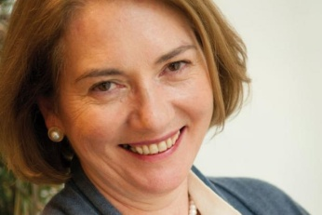
Inside Higher Ed 1. června 2015
Absolventi liberálních studií vedou
Šetření provedené British Council mezi 1709 pracovníky na vedoucích pozicích ve 30 zemích ukazuje, že
44 % z nich vystudovalo obory společenských věd
11 % humanitní obory
tedy tradiční obory liberálních studií (liberal arts)
Z ostatních oborů byli nejvíce zastoupeni
14% absolventi studií businessu
12% technických oborů
na liberální studia připadal větší podíl žen, na technické obory větší podíl mužů
22 % vedoucích pracovníků mělo magisterský titul (professional degree, který opravňuje k vykonávání určité profese, např. lékař, právník apod.), z toho 64 % titul MBA.
podle Rebeccy Hughes z British Council liberální studie připraví absolventy na
komplexní problémy a naučí je hledat různé úhly pohledu
celkově 46 % vedoucích pracovníků mělo zahraniční zkušenost,
ať pracovní, nebo studijní, nebo obě
nejmenší podíl pracovníků se zahraniční zkušeností byl v USA, Velké Británii a Kanadě

Slide 21
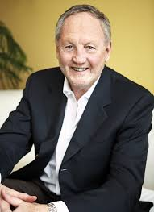


Proměny kurikula
Michael G. FULLAN University of Toronto, Ontario odborník na teorii změn a jejich implementaci ve vzdělávání
změnu vzdělání nelze prostě nadekretovat
„jestliže vůbec něco víme, pak je to skutečnost, že změny nelze řídit“
nelze donutit lidi, aby mysleli a chovali se zcela jinak, než skutečně myslí a chovají se
pozitivní příklady změny v malém měřítku nejsou zpravidla přenositelné na celý vzdělávací systém
model tří I (triple-I model)
iniciace, implementace, institucionalizace

Slide 22

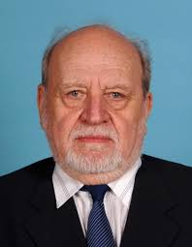
SCHOLÉ
výraz škola je odvozen od řeckého slova SCHOLÉ (σχολή), jehož doslovný překlad je „prázdeň“
je prostorem, kde člověk není zaneprázdněn denním shonem a ruchem
SCHOLÉ je příležitost pro cosi nevšedního, pro cosi nedělního (Český výraz „neděle“ poukazuje na nedělání, tedy k prázdni – SCHOLÉ)
antická „scholé” nebyla o praktické přípravě na každodenní život
byla místem, kde se volně diskutovalo a polemizovalo, a to bez ohledu na praktický užitek těchto diskusí
příprava pro všednodenní činnosti se sensu stricto nepovažuje za školu
ani výchovné projekty na počátku novověku nemají ještě povahu dnešní školy
ani v případě Luthera a Komenského není účelem navrhované školy příprava pro praktické, zaměstnanecké životní úkoly
ani v počátcích osvícenství tomu nebylo jinak – i zde všeobecná osvěta má sloužit všeobecnému zušlechtění lidstva
teprve v 19. století – v souvislosti s vnikáním vědy do výrobní praxe a v souvislosti s etatizací společenských struktur – se škola stává záležitostí nutné přípravy pro všednodenní život, pro možnost účasti občana na výrobě a správě
Palouš, R. Světověk a Časování, Praha: Vyšehrad, 2000.
sensu stricto v užším slova smyslu

Slide 23
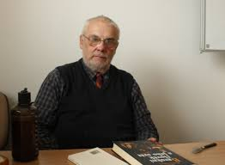
SCHOLÉ
Škola je prostředím, které nás připravuje pro život, vtiskuje nám smysl pro pravidla i jejich nesamozřejmost, proto je místem pro otázky, místem, kde se protrhává každodenní rozvrh a kde sídlí rozumění. Škola by měla být místem eubúlia, místem výchovy ve smyslu dobré rady, člověk je totiž bytostí, v níž se odehrává svár mezi věděním a nevěděním. Škola je místem, kde je zkoušen a dotazován především učitel. Dobrá škola nekončí vysvobozením v podobě zvonění. Zvonek pouze ukazuje na členění času a v dobré škole je přehlušován žadoněním žáků, kteří podobně jako v babiččině pohádce, chtějí vždycky znova vědět, jak to bylo dál.
Eubulie, ř. rozvážnost
Zdeněk Pinc (*1945 Příbram)
Fragmenty k filosofii výchovy. Praha: Oikoymenh, 1999.

Slide 24
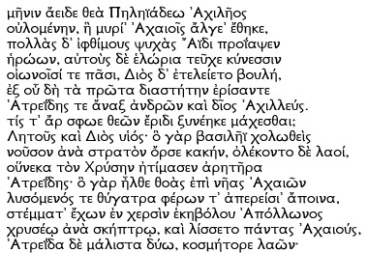
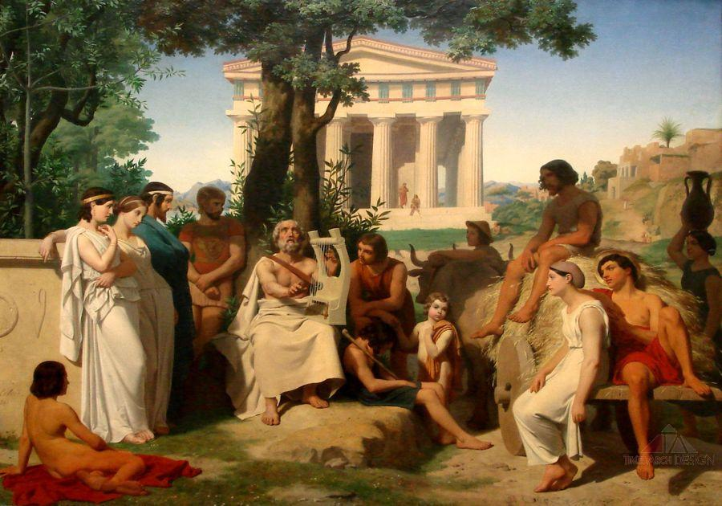
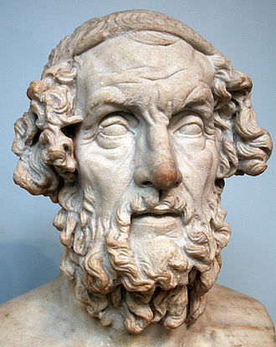


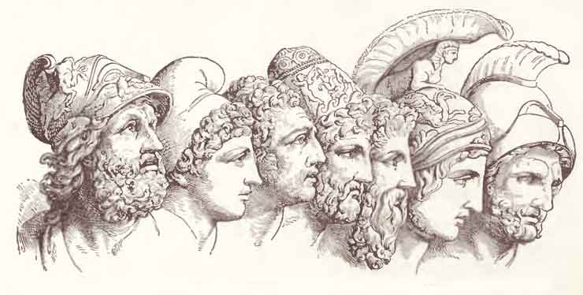
Počátky vzdělanosti v Evropě
Říká se, že Homér vychoval Řecko a Řecko vychovalo Evropu. Pokud jde o matematiku, můžeme říci, že Homér naučil Řeky kauzálně myslet. Kauzalitu je neučil na matematice, ale na událostech všedního dne.
Znám, Š. Pohl’ad do dejín matematiky. Bratislava: Alfa, 1986.
http://www.fas.harvard.edu/~class/poetry and prose/homer/iliadone. icshtml
Notes:
24
24

Slide 25
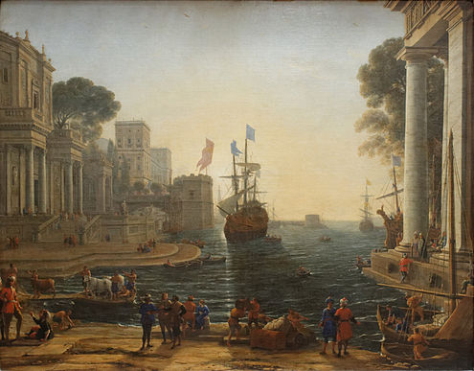
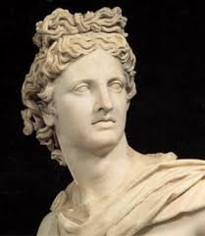
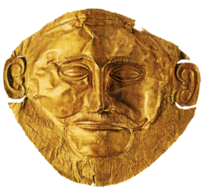
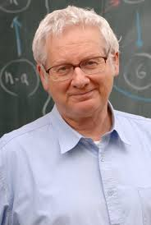


Počátky vzdělanosti v Evropě
6. stol. př. n. l.
Otázka „Jak?“, otázka „Proč?“.
Zrod kauzálního myšlení
Myšlenková struktura Iliady je v porovnání s předřeckou literaturou značně kauzální. Homérovská kauzalita má dva druhy: emocionální a přírodovědnou. První z nich poznává Homér přesně: závist vyvolává snahu škodit, dobro se odplácí dobrem, zlo zlem. Naproti tomu jsou přírodovědné vazby jsou popsané nepravdivě: příčinou sucha, moru je hněv bohů.
Iliada: „Který z bohů to byl, co je svedl k hádce a souboji? Létin a Diův syn (Apolón). Ten, zanevřel na krále (Agamemnóna) hněvem, rozšířil v táboře mor – i hynuli lidé – neboť mu Átreův syn (Agamemnón) tak hanebně potupil Chrýse, božského kněze“.
1 2
potupa Chrýse hněv Apolóna mor v táboře
Hejný, M. a kol. Teória vyučovania matematiky 2. Bratislava: SPN, 1990, („žlutá kniha“)
Znám, Š. a kol. Pohl‘ad do dejin matematiky. Bratislava: ALFA, 1986, str. 24.
Notes:
25
25
25
25

Slide 26

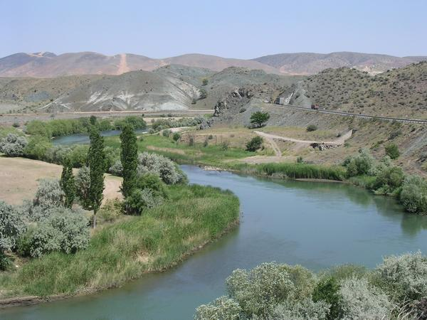
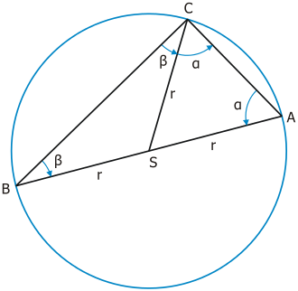
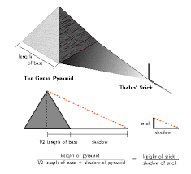
Počátky vzdělanosti v Evropě
Zlomky předsokratovských myslitelů (Karel Svoboda, NČAV, Praha 1962)‏
Přihodilo se, že za bitvy najednou se stal den nocí. Tuto přeměnu dne
předpověděl Iónům Thalés Milétský; jako lhůtu stanovil ten rok,
v kterém se vskutku stala ona změna.
(Zlomek A 5 z Herodota)‏
Bitva mezi lydským králem Alyattem a médským králem Kyaxarem (590-585).
Ukončena šestý rok smírem u řeky Halyu dne 28. 5. 585 př. n. l.
28. květen 585 př. n. l.
Oficiální den zrodu evropské vědy i filosofie
Thalés z Milétu
f
Notes:
26
26

Slide 27
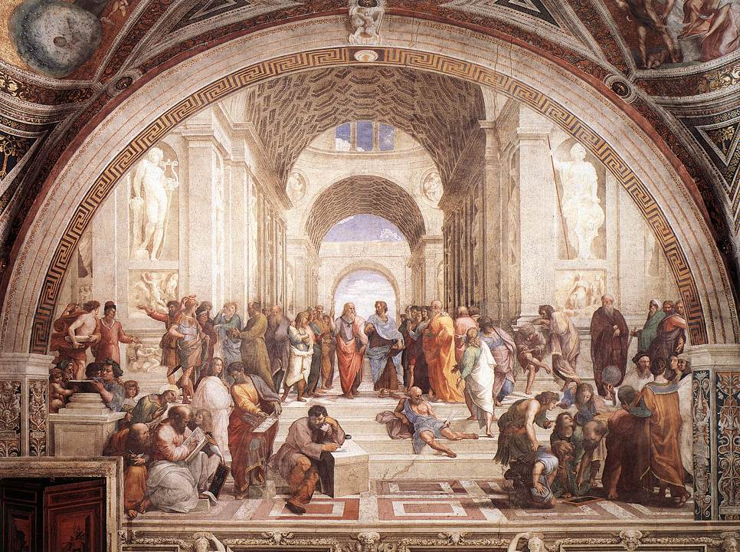
Počátky vzdělanosti v Evropě
Ούδείς άγεωμέτρητος εισίτω

Slide 28





Počátky vzdělanosti v Evropě
PLATONOVA TĚLESA
Tetraedr
Oheň
Hexaedr Země
Dodekaedr
Eulerova věta
S + V = H + 2
Oktaedr
Vzduch
Ikosaedr
Voda

Slide 29

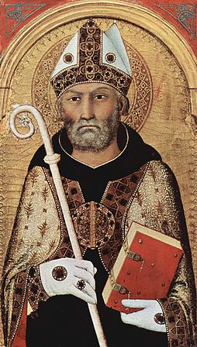


Počátky vzdělanosti v Evropě
Svatý Augustin
(*13. 11. 354 – †28. 8. 430)
Caesarius z Arles (asi 470-542)
Klíčové dílo „De doctrina christiana“, které napsal sv. Augustin v letech 396 – 428, lze považovat za ustavující text celého křesťanského vzdělávání a výchovy středověkého Západu. Za první doklad snahy církve převzít školský systém se obvykle považuje koncil ve Vaison, jenž roku 529 vyzval biskupy v Provence ke zřizování škol při katedrálách a hlavních kostelech diecézí. Předsednictvím koncilu byl pověřen Caesarius z Arles.
„Každý dobrý křesťan by se měl mít na pozoru před matematiky, kteří již po staletí pomáhají ďáblu zatemnit lidem ducha.“ (sv. Augustin, 390)
Zdroj: Riché, P. a J. Verger. Učitelé a žáci ve středověku. Praha: Vyšehrad, 2011.

Slide 30







Počátky vzdělanosti v Evropě
Academia Platonica klášter Monte Cassino
zrušena 529 Justiniánem založen kolem roku 529
bitva o Monte Cassino
17. ledna 1944 – 18. května 1944
Władysław Anders Mark Wayne Clark Fridolin von Senger und Etterlin

Slide 31






Počátky vzdělanosti v Evropě
Boëthius

Slide 32








sv. Benedikt z Nursie (470? – 543?) zakladatel západního mnišství
Počátky vzdělanosti v Evropě
Ora et labora
976 první benediktinský klášter v českých zemích – ženský klášter sv. Jiří na Hradčanech
993 první mužský klášter v Břevnově, založen biskupem sv. Vojtěchem a Boleslavem II.
od roku 1993 Benediktinské arciopatství sv. Vojtěcha a sv. Markéty

Slide 33




Počátky vzdělanosti v Evropě
Alcuin byl anglický filozof, anglosaský mnich, odchovanec yorské školy, učitel a rádce Karla Velikého, pak opat v Tours. Zakladatel a organizátor středověkého školství. Alcuin se roku 796 stal opatem v klášteře sv. Martina v Tours.
Alcuin z Yorku
(735 – 801/804)

Slide 34





Počátky české vzdělanosti
Počátky české vzdělanosti se spojují s dvěma procesy, které probíhaly souběžně
v druhé polovině 9. století:
ovlivňování formujícího se českého státu ze strany
východofranské říše, které vedlo k přijetí křesťanství
a latinské liturgie
(pokřtění 14 českých zemanů v Řezně 845)
            působení mise Cyrila a Metoděje na Velké Moravě (863),
které přineslo na území Moravy a Čech první písmo na
bázi staroslověnštiny a vytvořilo první písemné artefakty
Rostislav Michal III.
V podstatě probíhal mocenský střet o sféry vlivu dvou civilizací, tj. západního a východního
světa, v němž zvítězila západní kultura a s ní latina jako jazyk tehdejší vzdělanosti.
Příklon k západní, tj. francké civilizaci měl rozhodující pozitivní vliv na pozdější vývoj české vzdělanosti.

Slide 35





Počátky české vzdělanosti
Proč ve střetu dvou kultur, dvou náboženských orientací a dvou komunikačních praxí u nás zvítězila západní, na latině založená orientace vzdělanosti?
Důvody jsou hlavně geopolitické a ekonomické povahy. Z hlediska šíření vzdělanosti
byla však významná i role mezinárodní komunikace. Existoval zřejmě rozdíl mezi
komunikačním uplatněním dvou konkurujícím si jazyků – latiny a staroslověnštiny.
I když byl jazyk zapisovaný hlaholicí vytvořen na základě staroslověnštiny a mohl by
být tedy považován za bližší k předpokládané staročeštině 9. století, byl asi ve
skutečnosti vnímám Čechy a Moravany jako již cizí, resp. umělý jazyk. Jednoduše
řečeno – byzantská staroslověnština Konstantina a Metoděje nebyla komunikačním
jazykem tehdejších obyvatel Velkomoravské říše a raně přemyslovských Čech.
Byzantskou nebo soluňskou staroslověnštinu nelze ztotožnit s lidovým dialektem. V komplexní jazykové realitě Velké Moravy
byla staroslověnština, založená na soluňské větvi pozdně praslovanského dialektu, přísně vzato „geneticky cizí“.
Zdroj: Encyklopedický slovník češtiny (2002), In: Průcha. J. Česká vzdělanost. Praha: Wolters Kluwer, 2015.

Slide 36




Mikuláš Koperník (1473-1543)
De revolutionibus orbium caelestium
(O obězích nebeských těles, Norimberk 1543)
V roce 1616 byla kniha dána na Index librorum prohibitorum.
Tuto knihu si koupil J. A. Komenský za poslední peníze po ukončení studií v Německu.
Podle Thomase S. Kuhna poznalo několik astronomů, že jejich
paradigmata selhávají, když mají být uplatněna na vlastní, tradiční
problémy astronomie. Toto poznání bylo nutnou podmínkou pro
Koperníkovo odmítnutí ptolemaiovského paradigmatu a pro hledání paradigmatu nového. Koperníkův úvod k De Revolutionibus dodnes poskytuje jeden z klasických popisů stavu krize.
T. S. Kuhn (1923-1996)
Struktura vědeckých revolucí. Praha: OIKOYMENH, 2008. Kuhn v této práci ukazuje nový přístup k dějinám a filosofii vědy, a to s pomocí výrazu PARADIGMA.

Slide 37





  Schola ludus
  Škola na jevišti (ŠKOLA HROU)
  Za prvního pobytu v Lešně (1628 - 1641) se Jan Amos Komenský
  pokouší na základě svých pedagogických poznatků o dramatizaci
  učební látky ve hrách:
  ”Diogenes cynicus redivivus”
  ”Abrahamus patriarcha”
          Na dramatizování svých učebnic navázal v Blatném potoce v letech
          1653 – 1653, zde napsal ”Schola ludus” (Škola na jevišti). Soubor
          8 her, které měly u žáků prohloubit znalost latiny.
            Příroda
            Člověk
            Řemesla
            Život v nižší škole
            Univerzita
            Morálka
            Život v rodině a obci
            Život ve státě a církvi
  Vydáno v Blatném potoce 1656 až po odchodu Komenského (1654).
  Dvě vybrané části této knihy přeložil J. Hendrich v roce 1947 v Praze.

Slide 38





Schola ludus
  Podle mého názoru tuto kniho nikdo ze současníků (učitelů) nečetl, přesto je „škola hrou“ velmi frekventovaný pojem. Navíc se zachovaly pouze tři exempláře této knihy, z toto jsou dva v zahraničí a jeden, s plátěnou vazbou, v Přerově.

Slide 39


Konkurenceschopnost
Konkurenceschopnost je jak boží milost. Člověk ji buď má, anebo nemá. Ti, kdo ji mají, budou spaseni. Ti však, kdo zhřešili nekonkurenceschopností, budou zatraceni.
Prof. Dr. Ricardo Petrella
Université Catholique de Louvain

Slide 40


Slide 41
Don‘t worry, be happy!

Slide 42




K čemu to budu potřebovat?
Otázky typu: „K čemu budu v životě potřebovat diskriminant kvadratické rovnice?“ jsou pro mě irelevantní. „K čemu je nějaké vědy prakticky potřeba, to ptá se střízlivě lidstvo i jednotlivec na malém stupni kultury, kde je zájem pouze o hmotné potřeby. Čeho každý absolvent střední školy potřebuje, jest, aby se dovedl oholit, a tomu se na střední škole nenaučí.“
(PhDr. Vladimír Buben, str. 39 , Čapek, E. :100 hlasů o reformě, Praha 1930)

Slide 43



Neoliberální přístup k edukaci
„Všude vidíme drtivý tlak na to, aby se škola proměnila v tvrdě řízený podnik s předem danými procesními i cílovými standardy, v němž se vyučování a učení dětí stává výrobkem. Taková proměna školství nás odpuzuje, kvůli tomu jsme do školství nenastupovali. Půjdeme raději pracovat přímo do skutečných výrobních podniků a za tomu odpovídající mzdy!“
Z diskuzí A. Kohna s učiteli v amerických odborných učitelských časopisech.
Alfie Kohn, *1957
Alfie Kohn
Zdroj: Rýdl, K.: Širší souvislosti rizik potřeby hodnocení kvality v oblasti vzdělávání v Evropě.

Slide 44



Profesionalita učitele v neoliberální době
dítě jako střed výchovy
škola jako efektivně fungující podnik
ředitel a učitel jako vzdělávací manažer
partnerství školy a podniků jako cesty ke zkvalitnění vzdělávání
non-direktivní pedagogický vztah jako žádoucí model vzdělávání
vědecké evaluace žáků, třídy, učitelů a školy
rodina jako informovaný a racionální spotřebitel vzdělávací nabídky
celoživotní vzdělávání flexibilně kompetentního lidského zdroje
Zdroj: Stanislav Štech, Esej o paradoxní situaci učitelství.
Autonomie vzdělávacích systémů je v postmoderní době
čirou iluzí … edukační systém je téměř totálně „kolonizován“
politickým a dnes zejména ekonomickým systémem a nepřímo
nejvlivnějším „tvůrcem idejí“ … totiž systémem mediálním.
pokud bude čas, přečíst Bertrand, str. 196 (myslím, že čas nebude)

Slide 45
Riziko neoliberálního přístupu k edukaci
z pohledů liberálních ekonomů není výchova a vzdělávání lidí „nic než poskytování služeb“
na tyto služby se nekriticky aplikují poznatky z neoliberální ekonomie a nového managementu
ve školství nestačí prosazovat jen kritéria transparentnosti, prokazatelného okamžitého přínosu, kontroly kvality, …
lidé nemají být připravováni výhradně pro „aktuální potřeby společnosti“
potenciální zaměstnavatelé by neměli mít poslední slovo v odborných záležitostech
tendence prosazovat, aby učební plány, cíle, vyučovací postupy a výstupní dovednosti odpovídaly momentálním požadavkům trhu práce

Slide 46



Neoliberalismus
typická forma současné guvernmentality
guvernmentalita (Foucaltův termín)
strategie vládnutí spojující určitý typ mentality se specifickými technologiemi moci
neoliberalismus – specifický diskurs, v jehož rámci dochází k propojení ekonomického a politického uvažování, přičemž ekonomický zřetel je primární
Neoliberalismus představuje základní mentalitu současné ekonomické, politické a sociální správy.
Michel Foucault
(* 1926 Poitiers – † 1984 Paříž)
bitva u Poitiers/Tours, 732 n. l.
Karel Martel zastavil arabskou invazi do Evropy

Slide 47



Neoliberální trojúhelník
AKONTABILITA, EVALUACE, STANDARDIZACE
trojice neoliberálních technik typických pro výkon politické moci v současnosti
Akontabilita - adresná zodpovědnost pedagogů nebo celých edukativních institucí za kvalitu i kvantitu jejich služeb, ochota, schopnost a dovednost složit účty ze své edukativní aktivity
Branislav Pupala, Ondrej Kaščák
Škola zlatých golierov. Vzdelávanie v ére neoliberalizmu. Praha: SLON, 2012.
EVALUACE
STANDARDIZACE AKONTABILITA

Slide 48
Škola zlatých golierov. Vzdělávanie v ére neoliberalizmu.
O neoliberalizme
Neoliberálna guvernmentalita
Sociálny a individuálny „manažment“
Ekonomický kalkul ve vzdelávaní
OECD a (inter) nacionalizácia vzdelávania
Neoliberálny trojuholník a jeho dôsledky
Vzorce vnútornej dynamiky školy
Neoliberálny humanizmus – humanistický neoliberalizmus
Naberanie humánneho kapitálu v celoživotnom učení sa
Kompetencie jako univerzálne ciele podnikateľského ducha
Změna tváre univerzity
Pestovanie štandardizovaného učiteľa
Deti a ich rodičia na vzdelávacom trhu
Superdeti so zlatými goliermi

Slide 49



Neoliberální trojúhelník
školy jsou tlačeny k akontabilitě, jejímž orientačním bodem jsou státem definované standardy, dosahování těchto standardů je ověřováno prostřednictvím evaluace
v jistém smyslu jsou školy manipulovány, přičemž tato manipulace je skryta pod nánosem specifického diskurzu
diskurz o autonomii škol kryje skutečnost, že stát přenáší na školy zodpovědnost za vzdělávací výsledky žáků, což enormě zvyšuje tlak na jejich práci
Ačkoli některé termíny užíváme zcela samozřejmě, jako by byly neutrální a „přirozené“, jde o pojmy ukotvené v jisté ideologii a to s sebou nese jisté důsledky. Hovoříme-li například o akontabilitě škol a o nutnosti evaluovat jejich práci, ocitáme se v samém srdci neoliberálního diskurzu.

Slide 50
Boloňský proces
1997 Sorbonské setkání ministrů školství Francie, Německa, Itálie a Velké Británie
1998 Sorbonská deklarace
1999 Boloňská konference
Principy vymezené Boloňskou deklarací
podřizují vysokoškolské prostředí neoliberálním hodnotám
iniciují „novou podobu akademického kapitalismu“
přibližují univerzity k podnikovému a podnikatelskému sektoru
Veřejné univerzity v západních zemích jsou posouvané a tlačené směrem k akademickému kapitalismu stejnými globálními silami, které působí v anglicky mluvících zemích.

Slide 51
Paradoxy znalostní společnosti
paradox inteligence proti očekávání růst disponibilního objemu vědění ve společnosti nevede k obecnému zvýšení intelektuální úrovně společnosti, výsledky výuky jsou horší než dříve - paradox životního a kreativního prostoru proti očekávání, že se již v naší generaci rozšíří prostor svobody a tvořivosti individua a znásobí se využívání volného času, dochází ve skutečnosti k fenoménu jeho ubíjení, k redukci aktivní volby činnosti a k poklesu kreativity, volný čas se ze 40-60% bude redukovat na hraní si s elektronickými přístroji
paradox elektronické demokracie proti předpokladu, že elektronická média povedou k rozšíření a zejména kultivaci politické diskuse, dochází k tomu, že lidé se více dívají a stále méně se snaží rozumět; veřejný prostor pro politickou diskusi, jakkoliv politicky neomezován se de facto ztrácí
Pokud se společnost vědění perspektivně stabilizuje, bude se členit na
20% intelektuální elita
60% kvalifikovaní, nemanuální, nekreativní obsluhovatelé technologických nástrojů
20% kteří nikdy nezvládnou přístupové cesty k tomu, aby se stali byť jen pomocnými silami v informačně technologickém světě
Tato diferenciace odpovídá v podstatě normálnímu rozložení intelektových dispozic v populaci, které se v důsledku žádné změny sociálně technologické struktury společnosti nemůže změnit.

Slide 52


Robert McChesney (1952)
Kapitalismus ovládl internet natolik, že demokratické hodnoty a soukromí, dokonce samotná lidská duše jsou v ohrožení, jaké si nedokázal představit ani George Orwell.
Surveillance capitalism
Kontrolně-sledovací kapitalismus
je hluboce zabudovaný do digitální ekonomiky a pronikl do všech oblastí našich životů.
Robert McChesney (1952)
University of Illinois
Digital Disconnect: How Capitalism is Turning the Internet Against Democracy
New York, NY: New Press, 2013, 299 pp, 27,95 dolarů
Digitální rozpojení: Jak kapitalismus obrací internet proti demokracii
Podle americké socioložky Šošany Zuboffové (Shoshana Zuboff) dnešní západní společnost opouští Edisonův a Fordův svět a ocitá se na prahu nové epochy informačního kapitalismu. S poklesem pracovních příležitostí je spojený ekonomický propad střední třídy a navzdory údajně neomezenému přístupu k informacím se neustále zvyšují náklady na vzdělání.

Slide 53


Prof. RNDr. Jaroslav Pokorný, CSc.
Pokorný, J.: Věda, technologie a společnost v síťovém věku. Teorie vědy, XI/XXIV/1, 2002. Kabinet pro studium vědy, techniky a společnosti při FÚ AV ČR, ISSN 1210-0250, pp. 101-120.
Nezničí profese v informačních systémech a informačních technologiích více pracovních míst, než jich vytvoří ?
Budou lidé schopni se adaptovat na akceleraci růstu objemu poznatků, jež lze sice všechny uložit, ale nikoliv použít?
Nerozšíří se propast mezi industriálními či postindustriálními společnostmi přímo úměrně dostupnosti nových informačních technologií?
Nevznikne mezigenerační napětí a bariéra v důsledku přirozené odlišné adaptability na nové technologie?
Nevytvoří se nový typ sociální nerovnosti podle principu vědění a nevěděni?

Slide 54


Ekonomická krize
„Příchod ekonomické krize potvrdil, že nelze přizpůsobovat vzdělávací nabídku a směrovat žáky základních škol do konkrétních oborů podle aktuálních potřeb trhu práce a ekonomické situace“.
Zdroj: Ing. Jiří Vojtěch, vedoucí oddělení analýz potřeb trhu práce NÚOV

Slide 55




Avram Noam Chomsky (*1928)
americký filosof, kognitivní vědec, lingvista, společenský kritik a logik židovského původu
v 60. letech 20. století poprvé použil pojem „kompetence“
předpoklad pro nějakou reálnou činnost
kompetencí se rozumí relativně obecné, hlubinné kognitivní struktury, přímo nepozorovatelné
kompetence znamená v lingvistice schopnost užívat určitý jazyk, a to na rozdíl od performance jako aktuálního používání jazyka v promluvách
performance jsou pozorovatelné projevy

Slide 56

Kompetence
kompetence se staly pojmovým lídrem neoliberálních změn obsahu vzdělávání
kompetence jako cílová kategorie vzdělávání jsou ve své podstatě napojeny na ekonomické závazky vzdělávací politiky, ve svém jádru obsahují formování subjektu, který je především homo economicus, to znamená člověk, který řídí sám sebe podle ekonomických pravidel a je tak prvkem produktivní ekonomiky a způsobilým subjektem ekonomické soutěže
ekonomická užitečnost obsahu vzdělávání se stala ústředním kritériem posuzování jeho kvality (často se skrývá za mlhavým pojmem „vzdělání užitečné pro praktický život“)
původ kompetencí lze vystopovat v oblasti odborného školství
kompetence jsou vázány na požadavky pracovního trhu
akcentování kompetencí mění školu ve výcvikové středisko a klasická idea všeobecného vzdělávání se potlačuje
orientace na klíčové kompetence přispívá k pěstování kulturní ignorance
Model vzdělávání založený na kompetencích, spolu s konceptem znalostní společnosti a celoživotního učení radikálně popírá klasickou evropskou tradici všeobecné vzdělanosti a vede k totální devalvaci vzdělání. V odborné komunitě jsou kompetence vnímány spíše pozitivně. Jistě chceme, aby výsledky školního učení byly použitelné mimo školu. Znamená to však, že se chceme vzdát definování kulturně významných vzdělávacích obsahů?

Slide 57



Kompetence
Kuřina, F.: Kompetence a školní praxe. Rozpaky oborového didaktika nad kurikulární reformou.
Pedagogická orientace, 2014, roč. 24, č. 3, s. 434-443.
Jerome Bruner:
„Myšlení jako takové neexistuje,
myšlení je vždy o něčem“.
Stanislav Štech: (cituje N. Baillargeona)
„Hledají jak rozvinout kreativitu jako takovou nebo obecnou schopnost řešit problémy a podobně. Je to tak trochu, jako bychom po škole žádali, aby naučila žáky hrát – bez ohledu na to, zda půjde o hokej, karty nebo šachy.“
Kompetence nelze oddělit od jejího konkrétního oborového obsahu:
Umět vyřešit kvadratickou rovnici, to je kompetence.
Umět řešit problémy – to není žádná kompetence, to je prázdná floskule.
Nanejvýš může jít o spekulaci psychologů. Avšak současný stav empirických výzkumů nedovoluje takovou spekulativní konstrukci jakkoli potvrdit. Zdá se, že již východiska kurikulární reformy, která postihla většinu zemí pod neoliberální guvernmentalitou, nebyla podložena seriózním pedagogicko-psychologickým nebo didaktickým výzkumem nebo jsou s nimi v rozporu.
Štech, S. (2013). Když je kurikulární reforma evidence-less. Pedagogická orientace, 23(5), 615-633.
Notes:
57
57
57

Slide 58


PISA
Messner varuje před tím, aby se výsledky výzkumu PISA využívaly jako měřítko celkové kvality školy a všeobecného vzdělání
zdůrazňuje, že je třeba reflektovat limity výzkumu PISA s ohledem na literárně estetickou a sociálně politickou dimenzi školního vzdělávání
ve výzkumu PISA nejsou vůbec zastoupeny některé významné oblasti školního vzdělávání
PISA se vztahuje na věcně intelektuální dimenzi oborů, zatímco jejich etickou a kritickou dimenzi téměř vůbec netematizuje
dr. Rudolf Messner, uni-Kassel
dr. Hans-Werner Fuchs, Zeitschrift für Pädagogik (2003)
Auf dem Weg zu einem Weltcurriculum? Zum Grundbildungskonzept von PISA und der Aufgabenzuweisung an die Schule.
OECD jako nositel výzkumu PISA dává přednost hledání ekonomických souvislostí vzdělávání před sledováním jeho aspektů společenských nebo kulturních
v diskusích kolem výzkumu PISA se málokdy bere ohled na školu s jejími úlohami a na kurikulum
jedním z problémů, o kterém se v souvislosti s mezinárodními srovnávacími výzkumy diskutuje, je určité zúžení pojmu vzdělání
v německém chápání pojmu vzdělání je důležitá konfrontace s materiálně definovanými obsahy
Dr. H. W. Fuchs, Hamburg

Slide 59

PISA
Svein Sjøberg, uni-Oslo
Není mezinárodní srovnávací výzkum PISA
„pedagogickým buldozerem ve službách globalizace a společných norem“?

Slide 60


Nezaměstnanost
technologická nezaměstnanost (Keynes)
díky mechanizaci a automatizaci zanikne více pracovních
míst než jich vznikne
tento trend v posledních letech akceleruje
podle MIT nové technologie vytlačují lidskou sílu i z odvětví služeb
software, roboti a další inteligentní stroje by do roku
2025 mohli nahradit lidskou sílu až na třetině současných pracovních míst (analytici společnosti Gartner)
nový digitální byznys vyžaduje méně lidské práce
stroje budou schopné dávat datům smysl rychleji než lidé
John Maynard Keynes
(1883-1946)
U. S. Bureau of Labor Statistics
Déle než čtyři roky nemá práci 41 procent Američanů v produktivním věku (studující, handicapovaní, matky v domácnosti, nepracující bohatí, profesionální zločinci a mnozí další)
Peter Sondergraad
ředitel výzkumu
GARTNER
Zdroj: LN, 13. prosince 2014. Krize práce. Zmizí až třetina míst.

Slide 61

Zpráva Světového ekonomického fóra
(Global Risks)
Je zaměřena na jevy, které ohrožují svět. Tři desítky rizik, o kterých zpráva Světového ekonomického fóra hovoří, se netýkají jenom letošního roku, ale představují faktory,
které s poměrně vysokou pravděpodobností ovlivní příští dekádu.
K nejčastějším upozorněním patří:
varování před hrozbou „ztráty“ celé generace narozené v letech 1980-2000
tato generace nebude schopna využít svého vzdělání a vytvořit si normální kariéru

Slide 62

Gilles Lipovetsky
(francouzský filosof, profesor na univerzitě v Grenoblu)
Soumrak povinnosti (český překlad 1999)
Lipovetsky se zamýšlí nad tím, že v důsledku prosazování extrémního
individualismu ovládajícího současnou civilizaci dochází k nadřazenosti
individuálních práv nad povinnostmi. To se projevuje negativně především
v rodinné výchově jak na straně dětí, tak na straně rodičů, a v jejich vztahu
ke školnímu vzdělávání.
„Liberální výchova a zdůrazňování individuální svobody za našich dnů společně spějí k omezení a dokonce zničení smyslu pro povinnost dětí. Na druhé straně rodiče se proviňují tím, že nesledují studium svých potomků, neúčastní se činnosti rodičovských sdružení, zbavují se své zodpovědnosti vůči škole, nechávají dítě zdivočet u televize. Dítě trumfuje, zatímco okolí systematicky dokazuje a zavrhuje trhliny v rodinné výchově. Neexistují zkažené děti, jsou je zkažení rodiče.“
Sociální filozof a esejista Gilles Lipovetsky je známý jako pronikavý analytik naší současnosti a celé postmoderní epochy. Pojem postmodernita označuje vývoj demokratických společností, které se oprostily od velkých ideologií zaměřených do budoucnosti a od tíživých systémů norem a pravidel a které se s nadšením obrátily k přítomnosti a začaly si bez omezení užívat jejích předností. Dnešní dobu podle Lipovetského charakterizuje přívlastek hypermoderní. Je charakterizována především ekonomickou soutěží, rozkvětem technologií a individualismem. Jejich rozvoj, založený na neskromnosti a nadbytku, spěje kupředu nesmírnou rychlostí a vede k všudypřítomnému narušování pravidel, které je zdrojem chaosu a nerovnováhy jak na úrovni celé společnosti, tak na úrovni jednotlivců. Tento vývoj však není fatální a obsahuje v sobě řadu pozitivních momentů.

Slide 63




PhDr. Dr. h. c. Wolfgang Brezinka (*1928)
emeritní profesor věd o výchově Univerzity v Kostnici, člen Rakouské akademie věd
strana 92
Wolfgang Brezinka je německý pedagog a filozof výchovy a vzdělávání, představitel analytické filozofie a kritického racionalismu, bývá řazen i k neopozitivismu.
Brezinka, W.: Východiska k poznání výchovy. Úvod k základům vědy o výchově, k filozofii výchovy a k praktické pedagogice. L. Marek, Brno 2001.

Slide 64

Eugen Fink
*11. 12. 1905 - †25. 7. 1995, německý filozof, fenomenolog, Husserlův žák a asistent, profesor univerzity ve Freiburgu,
Natur, Freiheit, Welt: Philosophie der Erziehung, Würzburg 1992
Vzdělání
patří bytostně k pólu posvátna, je čímsi souvislým, čímsi jako impregnací, která se vyskytuje v silnější či slabší vrstvě a jejímž smyslem je uzpůsobit člověka pro vlastní život
disponuje člověka ke komunikaci, více než věcí se týká způsobilosti pro vztah k druhým lidem, nejen k současníkům, ale také k předkům a potomkům
vzdělání je tedy cosi takového, co disponuje člověka k tomu, aby rozuměl světu ve kterém žije, aby chápal, že tento svět není jen cosi samozřejmého a daného, ale cosi živého, oč je třeba se starat, aby to nepropadlo zničení
vzdělání učí člověka být odkázán na svět jakožto kosmos
výchova a vzdělání mají nezastupitelnou roli v zasvěcení dítěte pro život ve společnosti
výchova je spjata s věkem dětství a vzdělání s časem dospívání, obojí má charakter vtištění, imprintingu; zmešká-li se pravý čas výchovy a vzdělání, dojde k nereparabilním chybám
proto Ahrendtová dokazuje, že vzdělávání dospělých je nesmysl, neregulérní ambice
státu, který touží vládnout doživotně infantilním, dobře zvládatelným poddaným

Slide 65
Kvalifikace
je věcí každodennosti, jde o soubor praktických opatření a postupů, jak co nejefektivněji uskutečňovat tu kterou možnost
disponuje člověka k tomu, aby zvládal svět, aby se uměl vyrovnávat s věcnými problémy
kvalifikace může probíhat kdykoliv a její nedostatek je opravitelný, změna možná, žádoucí
kvalifikace nemá charakter imprintingu
kvalifikace není ve Finkově smyslu existenciálem, vzdělání ano
to neznamená, že kvalifikace je nepotřebná nebo nedůležitá
Fink odmítá novověké ztotožnění smyslu sloves „učit se“ a „vzdělávat“

Slide 66
Pedagogický dualismus
typický pro středoevropské státy
teoreticky odděluje výchovu od vzdělávání
začíná se používat výraz edukace přenesený z anglosaského světa, stírá rozdíl mezi výchovou a vzděláním
začíná převažovat akcent na didaktiku transformující se v psychodidaktiku
je-li někdo vzdělán, nemusí být vychován a naopak
vzdělávací programy různých škol bývají více či méně propracovány
pro oblast výchovy většina institucí žádné algoritmy ani plány nemá
teoretická fronta (akademická obec) je základním a středním školám v oblasti výchovy mnohé dlužna
Dvě komponenty edukace
edukační komponenta – VZDĚLÁVÁNÍ zahrnuje kognitivní procesy (informace, vědomosti, dovednosti), názory, názorové pozice a postoje
edukační komponenta – VÝCHOVA zdůrazňuje morálně postojové kvality osobnosti, jinými slovy, ctnosti, kterými je člověk ušlechtilý, dbá své povinnosti vůči druhým i sobě samému

Slide 67
Cílové orientace edukace
edukace má sloužit utváření lidských zdrojů
utvářet lidi tak, aby se efektivně zapojovali do procesů ekonomického růstu a posilování konkurenceschopnosti jakožto dynamizující síly produkce a nákupu - aby dosahovali kariérního vzestupu, kterému je připisován rozhodující význam při posuzování životní úspěšnosti jednotlivce, vzdělání činí z člověka lidský zdroj – edukace je zde redukována tak, aby člověk díky ní fungoval jako částečka v nějakém organizačním soukolí, které si jej plně nárokuje
individualistický hédonismus
edukace má sloužit k tomu, aby si člověk života užíval, aby ze života vytěžil co nejvíce požitků, posiluje jej konzumní orientace, tak silná, že Bauman (1995) hovoří o znetvořování života v konzumní dovádění, bez hlubšího smyslu – podobně Palouš (1991) hovoří o životě pod diktátem obstarávek – člověk je touto orientací vyčleňován z vazeb sounáležení, solidarity, nadosobních závazků, přesahu do sféry úkolů, povinností a zodpovědností, kterým je třeba dostát i za cenu sebeomezení
vybavit člověka spektrem různých „gramotností“
získávat informace a osvojovat si dovednosti, zabezpečující efektivní fungování člověka v různých oblastech společenského života – způsobilost tyto informace a dovednosti aktualizovat v odpovídajících zvládajících aktivitách
vzdělávání a vychovávání je závažnou aktivitou nápravy věcí lidských
připomíná J. A. Komenského, také my se dnes nacházíme v přelomové době a chceme vědět, kterým směrem jít, co prosazovat - chtěli bychom učinit v záležitosti pojetí edukace zásadní rozhodnutí, tak aby byla opovědí na krizi, v níž se člověk a společnost dnes nacházejí
uvědomujeme si, že edukace má být aktivním, tvořivým výrazem starosti o člověka, aby se našel ve svém poslání, naplnil smysl života svého osobního i obecného lidského

Slide 68


















MŠMT-25 let poté
†
†

Slide 69


Slide 70


Doporučená literatura
Arendtová, H. Mezi minulostí a budoucností. Praha: CDK 2002. Bauman, Z. Úvahy o postmoderní době . Praha: SLON 1995 Bertrand, Y. Soudobé teorie vzdělávání. Praha: Portál, 1998. Brezinka, W. Východiska k poznání výchovy. Brno: L. Marek 2001. Čapek, K. Místo pro Jonathana! Praha: Symposium,1970. Janík, T., Maňák, J., Knecht, P. Cíle a obsahy školního vzdělávání a metodologie jejich utváření. Brno: Paido 2009. Janík, T. a kol. Kvalita (ve) vzdělávání. Brno: Masarykova univerzita 2013. Jedlička, R. (ed.) Teorie výchovy – tradice, současnost, perspektivy. Praha: Karolinum 2014. Kalous, J., Veselý, A. Teorie a nástroje vzdělávací politiky. Praha: Karolinum 2006. Kalous, J., Veselý, A. Vybrané problémy vzdělávací politiky. Praha: Karolinum 2006. Kalous, J., Veselý, A. Vzdělávací politika České republiky v globálním kontextu. Praha: Karolinum 2006. Kasčák, O., Pupala, B. Škola zlatých golierov. Vzdelávanie v ére neoliberalizmu. Praha: SLON 2012. Keller, J., Tvrdý, L. Vzdělanostní společnost? Chrám, výtah a pojišťovna. Praha: SLON 2008. Korthagen, F. a kol. Jak spojit praxi s teorií. Didaktika realistického vzdělávání učitelů. Brno: Paido 2011.
Krykorková, H., Váňová, R. a kol. Učitel v současné škole. Praha: Karolinum 2010. Liessmann, K. P. Teorie nevzdělanosti. Omyly společnosti vědění. Praha: Academia 2008. Lipovetsky, G. Soumrak povinností. Praha: Prostor 1999. Palouš, R. K filosofii výchovy. Praha: SPN 1991. Palouš, R. Ars docendi. Praha: Karolinum 2004. Palouš, R. Filosofická reflexe několika pojmů školské pedagogiky. Praha: Karolinum 2010. Palouš, R. Homo educandus-Filosofické základy výchovy. Praha: Karolinum 2011. Palouš, R. Paradoxy výchovy. Praha: Karolinum 2009. Palouš, R. Heretická škola. Praha: OIKOYMENH 2008. Palouš, R. Světověk neboli 1969. Hypotéza o konci novověku, ba o konci celého eurověku a o počátku světověku. Praha: Vyšehrad 1990. Pelcová, N. Filozofická a pedagogická antropologie. Praha:Karolinum, 2004. Petrusek, M. Společnost a kultura. Praha: Nadace Dagmar a Václav Havlových Vize 97 2012. Pinc, Z. Fragmenty k filosofii výchovy. Praha: OIKOYMENH 1999. Průcha, J. Moderní pedagogika. Praha: Portál 2013. Průcha, J. Alternativní školy a inovace ve vzdělávání. Praha: Portál 2004. Průcha, J. Česká vzdělanost. Multidisciplinární pohled na fenomén národní kultury. Praha: Wolters Kluwer 2015. Skalková, J. Pedagogika a výzvy nové doby. Brno: Paido 2004. Stuchlíková, I., Janík, T. a kol. Oborové didaktiky: vývoj - stav – perspektivy. Brno: Masarykova univerzita 2015. Vašutová, J. Profese učitele v českém vzdělávacím systému. Brno: Paido 2004. Walterová, E. a kol. Úloha školy v rozvoji vzdělanosti. Brno: Paido 2004. Walterová, E. a kol. Školství-věc (ne)veřejná. Praha: Karolinum 2010. Walterová, E. a kol. Dva světy základní školy. Praha: Karolinum 2011.

Slide 71





Co mne zaujalo

Slide 72



Co mne zaujalo
kniha Básník/román o Ivanu Blatném (Martin Reiner)
Unwort - každý rok je vyhlašuje Gesellschaft für die Deutsche Sprache
Pojem „Humankapital“ (lidský kapitál) byl v roce 2004 v Německu zvolen „paslovem roku“ (Unwort des Jahres).
Zdůvodnění: tento pojem degraduje nejen pracovní síly v podnicích, nýbrž lidi vůbec, na jen ekonomicky zajímavé veličiny. Hodnocení lidí jakožto lidských kapitálů odpovídá znehodnocení člověka tam, kde už zjevně žádný kapitál nepředstavuje. Liessmann, K. P. Hodnota člověka. Praha: VIZE 97.
Zpravodaj, XXVI., 9/2015. Počítače nezlepšují výsledky žáků. Výsledky studie OECD.
dva mladí němečtí turisté v Singapuru
„Úkolem školy, resp. učitelů nemůže být to, aby přejímali povinnosti rodičů. Škola není koncipována jako nějaké sociálně pedagogické zařízení. Učitelky a učitelé nemohou napravovat problematický vývoj a deficity žáků, které jsou způsobovány společensko-kulturními příčinami“ (In: PERSPEKTIVEN DER LEHRERBILDUNG IN DEUTSCHLAND 2000)
nejlepší střední škola na světě po Gymnáziu Velké Meziříčí - Raffles Institution, Singapore
Eton College, založena 1440 (1300 žáků, 13-18 let, z Etonu jezdí pro inspiraci do Singapuru na RI)
Největší hloupost, kterou může politik reformátor udělat, je usilovat o nějaký konsensus se zájmovými skupinami před tím, než změny začne uplatňovat v praxi. Konsensus můžete dosáhnout až po tom, když se změny rozeběhnou, ale nikdy předem. Nesmírně důležité je nepřerušit a nepozastavovat rozběhnutý reformní program.
Roger Douglas, Respekt,6, 1995, č. 17

Slide 73





Kostnický koncil 1414-1418
Francesco Zabarella Jean Gerson Pierre d‘Ailly
NOMINALISTÉ (Zabarella, Gerson, d‘Ailly)
„universalia sunt realia“, „universalia sunt ante res“
REALISTÉ (Viklef, Hus)
„universalia sunt nomina“, „universalia sunt post res“
Notes:
73
73
73

Slide 74


Jan Hus
"V celé rozsáhlé literární činnosti Husově není vůbec mohutnějšího projevu nežli proslavená
„Appellatio ad Jesum Christum, summum iudicem“
z r. 1412, ale není také v jeho životě nic osudovějšího než toto odvolání...„
600
18. října 1412 přibijí Hus na vrata Mostecké věže své odvolání ke Kristu.
Notes:
74
74
74

Slide 75
Kutnohorský dekret
18. ledna 1409
Jan Hus se jednání nezúčastnil, protože byl nemocný
hlavní podíl měli Jan Hus, Jeroným Pražský a Jan z Jesenice
úbytek o 80% členů akademické obce
kvalita Karlovy univerzity fatálně utrpěla
podle informace na stránce Národního památkového
úřadu byl dekret projednáván a vyhlášen na hradě Točník
v samotném dekretu se píše:
Dáno na Horách Kutných, osmnáctého dne měsíce ledna
Pražané toho velmi litovali, protože z nich měli veliké příjmy a Praha jejich přítomností mnoho získala, neboť v Praze se učili a bydleli tu synové mocných knížat a jiných urozených lidí a potom ve svých zemích se stávali významnými biskupy a preláty. Bohatí kupci vozili do Prahy svým synům rozličné zboží a ti je tu prodávali, nakupovali jiné zboží a posílali je zase svým otcům do cizích zemí. Uvádí se ve Starých letopisech českých.
Notes:
75
75
75

Slide 76







Jan Blahoslav (1523-1571)
1460
Prof. ThDr. Jan Milíč Lochman (1922 – 2004)
byl významný český exilový protestantský teolog a filozof, duchovní Českobratrské církve evangelické a vysokoškolský pedagog, rektor univerzity v Basileji

Slide 77


Jan Blahoslav (1523-1571)
Corollarium, známé spíše jako Filipika proti misomusům (1567)
Spis je tradičně chápán jako obrana proti nepřátelům vzdělanosti. Filipika proti misomusům je považována za jedno z vrcholných děl české humanistické literatury a jeden z nejvýznamnějších spisů Jana Blahoslava. Je součástí tradičního školského kánonu.
Mgr. Petr Najvar, Ph. D.
Masarykova univerzita, Pedagogická fakulta, Institut výzkumu školního vzdělávání
Filipika proti finanční gramotnosti aneb o dvou (ne) souvisejících jevech
Pedagogická orientace, 2014, roč. 24, č. 5, s. 811 – 817
Dokument „Systém budování finanční gramotnosti na základních a středních školách“.
Tvůrcem dokumentu je vláda ČR, resp. MF, MŠMT, MPO. Autory koncepce jsou
v drtivé většině lidé bez pedagogického vzdělání.
… za sebe navrhuji, abychom se tohoto pomalého přesunu akcentu z rozvíjení matema-
tického, tj. abstraktního, formálního myšlení na rozvíjení kupeckého uvažování obávali.
… jako bychom opouštěli tradici budovanou Eukleidem či Gaussem a spokojili se s
odkazem na mrzká platidla. Při srovnání s tradiční matematikou se totiž zdá, jakoby v
jádru koncepce finanční gramotnosti stála fundamentální idea To, oč v životě jde jsou
peníze. Kolem nich se vše točí. Pokud má být škola chápána jako instituce zřízená k tradování kulturních obsahů novým generacím, je fascinace mamonem to, jež chceme, aby žákům předávala? Domnívám se, že posun od matematiky k finanční gramotnosti odpovídá aktuálnímu trendu utilitarizace vzdělání.
misomus - nepřítel vzdělání, zejm. vyššího a uměleckého

